Slide 1

Asincronía en Node.js
By: Escobar Joel
1

Slide 2
Objetivos del módulo
Comprender cómo maneja Node.js la ejecución de tareas (event loop).
Diferenciar entre código síncrono y asíncrono.
Dominar los mecanismos de asincronía: callbacks, Promises y async/await.
Usar APIs nativas de Node.js que trabajan de forma asíncrona.
Evitar el “callback hell” y aplicar buenas prácticas.
2

Slide 3

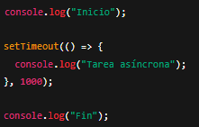


Event Loop en Node.js
Node.js se ejecuta en un solo hilo (single-threaded), pero no significa que haga una sola cosa.
Su magia está en el event loop (bucle de eventos), que permite manejar muchas tareas simultáneamente sin bloquear.
Ejemplo de ejecución síncrona:
Ejemplo con asincronía:
setTimeout no bloquea el hilo principal, delega la tarea al event loop.
Mientras tanto, Node.js sigue ejecutando el resto del código.
Cuando la tarea termina, vuelve al event loop y se ejecuta el callback.
Salida
Salida
3

Slide 4
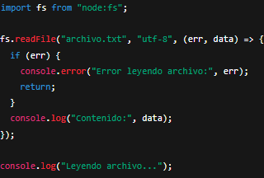

Callbacks
Un callback es una función que se pasa como argumento a otra función, para que sea llamada cuando termine una tarea.
Ejemplo con fs (File System)
4

Slide 5
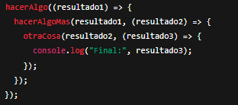
Callbacks - Hell
Problema
Esto se vuelve difícil de leer y mantener.
5

Slide 6
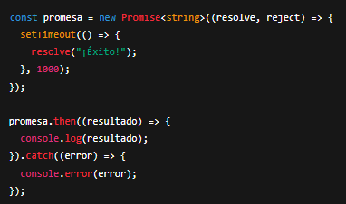

Promises
Las promesas son objetos que representan un valor que puede estar disponible ahora, en el futuro, o nunca.
6

Slide 7
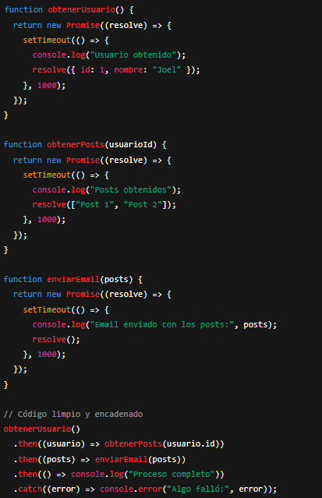

Las promesas resolviendo
7

Slide 8
¿Por qué existen?
Porque en JavaScript muchas operaciones toman tiempo, como:
Leer un archivo
Consultar una API
Esperar cierto tiempo
Antes se usaban callbacks, pero generaban mucho desorden (el famoso callback hell). Las promesas vinieron a organizar ese caos
8

Slide 9



Estados de una promesa
pending (pendiente): aún no se completó.
fulfilled (cumplida): se resolvió correctamente.
rejected (rechazada): hubo un error.
9

Slide 10
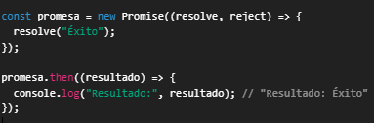
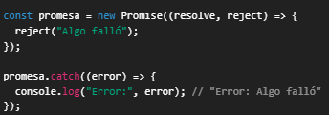
Resolve y reject
Cuando creás una promesa en JavaScript, se te entregan dos funciones especiales como argumentos:
resolve(valor)
reject(error)
Es una función que usás para decir: "todo salió bien".
Cambia el estado de la promesa de pending a fulfilled.
El valor que le pasás estará disponible en el .then().
Es una función que usás para decir: "hubo un error".
Cambia el estado de la promesa de pending a rejected.
El error estará disponible en el .catch().
10

Slide 11
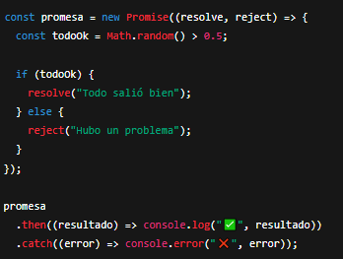
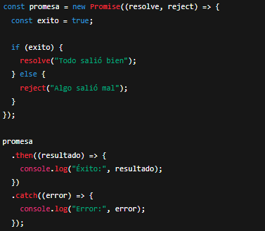
Ejemplo completo
Ejemplo 1
Ejemplo 2
.then() se ejecuta cuando la promesa se cumple (resolve).
.catch() se ejecuta cuando la promesa falla (reject).
11

Slide 12
Ventajas y desventajas
Ventajas
Desventajas
Código más legible
Complejidad innecesaria en tareas simples
Las promesas permiten encadenar operaciones asíncronas de forma más clara que los callbacks anidados (evitan el callback hell).
Para tareas asíncronas muy básicas (como un simple setTimeout), usar promesas puede ser un poco excesivo.
Encadenamiento (.then)
Difíciles de depurar en cadenas largas
Podés encadenar múltiples operaciones asíncronas sin perder el orden y sin profundizar la indentación.
Aunque son más limpias que los callbacks, si tenés muchas promesas encadenadas mal manejadas, puede ser difícil rastrear de dónde viene un error.
Manejo centralizado de errores
Si no se maneja bien, los errores se silencian
Con .catch() podés capturar errores de toda la cadena de .then(), lo cual es mucho más limpio que manejar errores en cada callback.
Si no ponés .catch(), los errores pueden no verse y hacer fallar silenciosamente la aplicación.
Representan una operación con estado
No cancelables por defecto
Una vez que una promesa arranca, no puede detenerse. Esto puede ser un problema si querés abortar una operación (como una petición HTTP).
Una promesa tiene un estado (pending, fulfilled, rejected), lo que te permite manejar fácilmente el flujo de la lógica asíncrona.
Compatibles con async/await
No reemplazan el flujo sincrónico
Las promesas funcionan perfectamente con async/await, lo que hace que el código se vea como sincrónico y sea más fácil de entender.
Aunque mejoran el manejo de asincronía, siguen siendo asíncronas, y pueden confundir a quienes no comprenden bien el modelo de ejecución de JS.
Reutilización de funciones
Curva de aprendizaje
Podés crear funciones que devuelven promesas y usarlas en múltiples contextos, separando responsabilidades.
Para principiantes, entender promesas, su estado, encadenamiento y errores puede ser difícil si no se tiene base en asincronía.
12

Slide 13
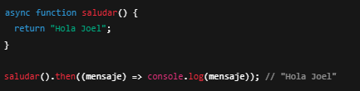
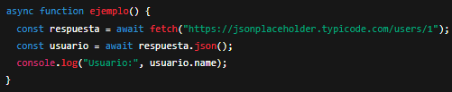
¿Qué son async y await?
Son palabras clave que vinieron para que puedas trabajar con promesas como si fueran código sincrónico, haciendo que tu código sea mucho más limpio y fácil de leer.
¿Cómo funcionan?
async
await
Se coloca antes de una función para decir que esa función devolverá una promesa automáticamente.
javascript
Se usa dentro de una función async para esperar que una promesa se resuelva.
Pausa la ejecución de la función hasta que la promesa termine.
Aunque parece que devuelve texto, en realidad devuelve una promesa que se resuelve con ese texto
Es como decir: “esperá acá hasta que termine esto, después seguí”.
13

Slide 14

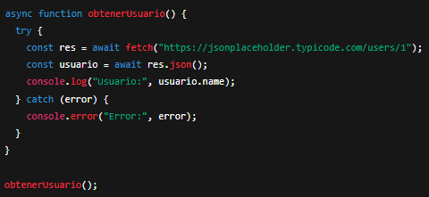
Ejemplo completo: antes y después
SIN async/await (solo promesas)
CON async/await
14

Slide 15
Ventajas y reglas
Código más legible
await solo puede usarse dentro de funciones async.
Parece sincrónico
Más fácil de entender el flujo
Una función async siempre devuelve una promesa, aunque vos no veas el return
Va de arriba hacia abajo
Mismo manejo de errores que el código tradicional
Si una promesa rechaza, await lanza un error → se captura con try/catch.
Se usa try/catch
Ideal para tareas secuenciales
Esperás paso a paso cada promesa
15

Slide 16
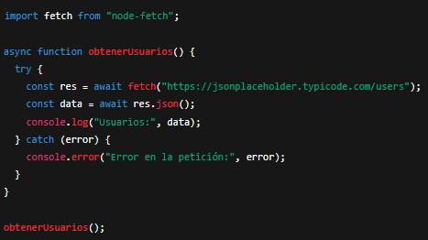
Ejemplo real en Node.js (HTTP request)
16

Slide 17
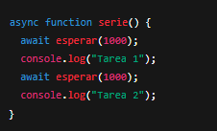

Ejecución en paralelo y en serie
Serie (espera una a una):
Paralelo (ejecuta al mismo tiempo):
17

Slide 18
Buenas prácticas de asincronía
✅ Usar async/await en lugar de callbacks anidados.
✅ Manejar errores con try/catch o .catch().
✅ Usar Promise.all cuando tengas tareas independientes en paralelo.
✅ Usar librerías como axios o node-fetch para peticiones HTTP más limpias.
✅ En servidores grandes, entender bien cómo el event loop puede bloquear si ponés operaciones síncronas pesadas.
18

Slide 19
Resumen del Módulo 3
Entendiste cómo funciona el event loop.
Aprendiste los 3 estilos de asincronía:
Callbacks
Promises
Async/Await
Viste ejemplos prácticos con fs y fetch.
Diferencias entre ejecución en serie vs paralelo.
Buenas prácticas para evitar errores comunes.
19

Slide 20

Muchas gracias!!
20

